Slide 1
بسم الله الرّحمن الرّحیم

Slide 2
معاونت فرهنگی و دانشجویی
آموزشکده فنی و حرفه ای شهید بهشتی ارومیه

Slide 3
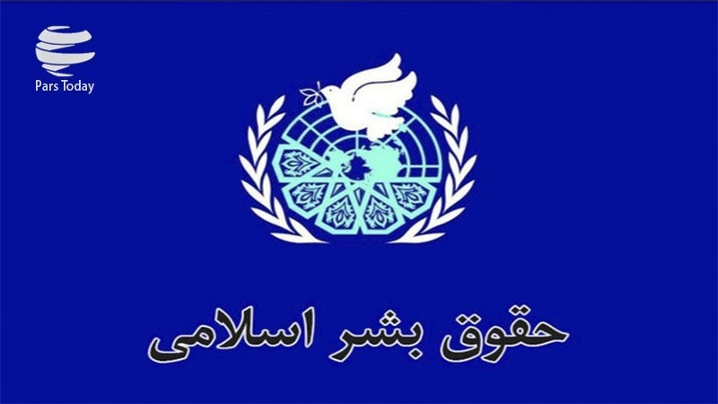
14 مرداد مصادف با 5 اوت؛ روز حقوق بشر اسلامی و کرامت انسانی

Slide 4
یکی از واژه‌هایی که پس از جنگ جهانی دوم و تأسیس سازمان ملل متحد در سال 1945 بیش از گذشته وارد گفت وگوهای سیاسی شد، مفهوم حقوق بشر است. حقوق بشر مجموعه حقوقی است که به ساکنان یک کشور، اعم از بیگانه و تبعه در مقابل دولت داده می شود و شامل پاره ای از حقوق مدنی و سیاسی مثل آزادی و برابری و مقاومت در برابر تجاوز و تعدی و مصونیت جان و مال و خانه است.
حقوق بشر، حداقل حقوقی است که انسان در هرجا که هست باید از آن برخوردار باشد. این مفهوم زیبا اما در دهه های اخیر همواره از موضوعاتی بوده که کشورهای استعمارگر و صاحب قدرت از آن به عنوان حربه‌ای برای سلطه بر کشورهای دیگر استفاده کرده‌اند. این حربه به ویژه در مورد کشورهای اسلامی بیشتر کاربرد داشته است. نادیده­ گرفته شدن ابعاد معنوی احکام اسلامی و پرداختن صرف به جنبه­ های مادی و طبیعی حیات بشری در اعلامیه جهانی حقوق بشر، کشورهای اسلامی را بر آن داشت تا در چارچوب سازمان کنفرانس اسلامی قوانین و مقرراتی را برای جنبه حقوق بشری بر اساس دین اسلام تدوین و تصویب کنند.
از این رو، سازمان کنفرانس اسلامی در 5 اوت سال 1990 در نشست قاهره اعلامیه اسلامی حقوق بشر را در سطح دولت­ های اسلامی به تصویب رساند. از سال 2008 نیز بنا به پیشنهاد ایران و تصویب کشورهای اسلامی در سازمان کنفرانس اسلامی، پنجم اوت هر سال به عنوان «روز حقوق بشر اسلامی و کرامت انسانی» نامگذاری شد تا بدین طریق هر ساله در سطوح داخلی کشورهای اسلامی توجه لازم در زمینه حقوق بشر و راهکارهای ارتقاء و اجرائی کردن آن به عمل آید.
مطالعه اعلامیه جهانی حقوق بشر نشانگر آنست که علت و انگیزه اصلی تهیه کنندگان و تنظیم کنندگان این حقوق، جنبه­ های انسانی بوده و هدف آنان کاستن آلام بشریت و نگرانی ­های ناشی از جنگ های خانمان سوز میان افراد بشر بوده است. خصوصا مصائب و مشکلاتی که بعد از جنگ جهانی دوم بر بشریت عارض شد.

Slide 5
کرامت انسانی در ذات دین الهی
اما تعابیر زیبای قرآن کریم گویای این واقعیت است که رعایت و حفظ حقوق میان انسان ­ها و کرامت انسانی در ذات این دین الهی است. وقتی رسول گرامی اسلام(ص) می ­فرمایند: "یَا أَیُّهَا النَّاسُ، أَلَا إِنَّ رَبَّکُمْ وَاحِدٌ، وَإِنَّ أَبَاکُمْ وَاحِدٌ، أَلَا لَا فَضْلَ لِعَرَبِیٍّ عَلَى أَعْجَمِیٍّ، وَلَا لِعَجَمِیٍّ عَلَى عَرَبِیٍّ، وَلَا لِأَحْمَرَ عَلَى أَسْوَدَ، وَلَا أَسْوَدَ عَلَى أَحْمَرَ إِلَّا بِالتَّقْوَى". "مردم آگاه باشید که پروردگارتان یکی است و پدرتان نیز یکی است؛ بنابراین بدانید که نه عربی را برعجم، و نه عجمی را بر عرب، و نه سرخ پوستی را بر سیاه پوستی و نه سیاه پوستی را برسرخ پوستی برتری است؛ مگر به تقوا و پرهیزگاری"؛ در واقع شالوده و بنای حقوق بین انسان­ها را یادآوری می فرمایند.

Slide 6
شباهت های حقوق بشر جهانی و حقوق بشر اسلامی
البته بررسی اعلامیه حقوق بشر جهانی و حقوق بشر اسلامی، موارد اشتراک کلی را نشان می دهد که لازمه حیات طبیعی و حیات مطلوب انسانهاست

Slide 7
حق حیات
به عنوان نمونه یکی از حقوقی که هر دو نظام بر آن تاکید دارند، حق حیات است. هر دو نظام حقوقی حفظ حیات را، لازم شمرده اند و دولت (حکومت) و جامعه را مسئول اجرای جدی این اصل یا حق بنیادین می ­دانند.

Slide 8
حق کرامت
حق دیگری که هر دو نظام برآن پایبند هستند حق کرامت است. هر دو نظام حقوقی، کرامت و حیثیت انسانی را بسیار با اهمیت تلقی نموده و انسان را از این حق برخوردار می­ دانند. حق تعلیم و تربیت نیز مورد تاکید و توجه هر دو نظام است و دولت و جامعه را مسئول اجرای این حق تلقی می­ کنند.

Slide 9
حق آزادی
از دیگر حقوقی که در اعلامیه جهانی حقوق بشر و حقوق بشر اسلامی مورد توجه است حق آزادی است. هر دو نظام حق آزادی را از حقوق اساسی انسان­ ها تلقی نموده، دولت و جامعه را در آماده کردن محیط زندگی برای برخورداری از این حق اساسی مسئول می­ دانند. با این تفاوت که در حقوق جهانی اسلام برخورداری از آزادی مشروط است.

Slide 10
حق مساوات
علاوه بر اینها بر حق مساوات در برابر حقوق و قوانین نیز در هر دو نظام تاکید شده و بر اجرای صحیح این حق از سوی دولت و جامعه تأکید می­ کنند. علاوه بر بر این اصول مشترک، یکی از موارد مشترک دیگر که در دو اعلامیه بدان اشاره شده، ممنوعیت برده‌داری است.
برده‌داری به‌طور صریح در اعلامیه حقوق بشر اسلامی ممنوع شده است. ماده 11 بند الف می‌گوید: "انسان آزاد متولد می‌شود و هیچ‌کس حق ندارد او را به بردگی بکشد یا ذلیل و مقهور خویش کند یا از او بهره‌کشی کند و بندگی جز برای خداوند متعال وجود ندارد."
این ممنوعیت در ماده 4 اعلامیه جهانی حقوق بشر هم تصریح شده است. آنجا که بیان می‌کند: "احدی را نمی‌توان در بردگی نگاه داشت و داد و ستد بندگان به هر شکلی که باشد ممنوع است."

Slide 11
حق مالکیت
نکته جالب این است که این موضوع در اعلامیه حقوق بشر اسلامی با تفصیل و توضیح بیشتری آمده است. شناسایی حق مالکیت ادبی یا استفاده از دستاوردهای علمی، ادبی، هنری و تکنولوژی نیز از دیگر اشتراکات هر دو نظام است. این حق در اعلامیه اسلامی به رسمیت شناخته شده است.
آن جا که در ماده 16 مقرر می‌دارد: "هر انسانی حق دارد از ثمره‌های دستاورد علمی یا ادبی یا هنری یا تکنولوژی خود سود ببرد و حق دارد از منابع ادبی و مالی حاصله از آن حمایت کند."
همین حق در بند 2 ماده 27 اعلامیه جهانی نیز تصریح شده است: "هرکسی حق دارد از حمایت معنوی و مادی آثار علمی، فرهنگی یا هنری خود برخوردار شود."

Slide 12
تفاوت های حقوق بشر اسلامی و حقوق بشر جهانی
خدا محوری یا انسان محوری
در کنار این نقاط مشترک اما تفاوت هایی در نوع نگرش حقوق بشر اسلامی و اعلامیه جهانی حقوق بشر وجود دارد. در حقوق بشر اسلامی خدا محوری اصل است و همه چیز بر محور خداوند و خالق هستی است، اما در تفکرات غربی بر عکس نگاه بر محوریت انسان (اومانیسم) است.
از این رو، در اعلامیه جهانی حقوق بشر که با محوریت تفکرات غربی تدوین شده، همه چیز حول محور انسان دیده شده است. در صورتیکه به اعتقاد مسلمانان مذهب منشأ حقوق بشر است و حقوق انسان تنها زمانی می­ تواند به رسمیت شناخته شده و به اجرا درآید که ملهم از منبع الهی باشد. بر این مبنا، اصولا نظام حقوق بشر در اسلام یک نظام حقوق دینی است.
بر اساس چنین نگرشی، کرامت و حیثیتی که در اعلامیه جهانی حقوق بشر از آن یاد می ­شود، پشتوانه منطقی و فلسفی ندارد؛ اما در اعلامیه اسلامی، اساس کرامت انسان را مقام جانشینی خداوند «خلیفه الله» می­ داند که آفریدگار جهان به او اعطا کرده است.

Slide 13
تفاوت در حق آزادی
یکی دیگر از نقاط افتراق دو اندیشه غربی و اسلامی در موضوع حقوق بشر توجه به آزادی است. در تفکر غربی که در اعلامیه جهانی حقوق بشر نیز بر آن تصریح دارد، توجه به آزادی و حقوق انسانی متناسب با گریز از اندیشه دینی صورت گرفته است و آزادی انسان را به صورت مطلق و رها دیده است. در صورتی که در حقوق جهانی اسلام برخورداری از آزادی مشروط به عدم اخلال در انجام تکالیف فردی و اجتماعی است .
نکته قابل تامل اینکه برخی از حقوق انسانی که مربوط به حیات بشری است در اعلامیه جهانی حقوق بشر مورد توجه قرار نگرفته اما در اعلامیه اسلامی مورد توجه و تصریح قرار گرفته است.
مثل ممنوعیت استعمارگری و حق مبارزه با آن یا حق مقابله با تجاوز به حیات انسان و نیز حق زندگی در محیط پاک و دور از مفاسد اخلاقی و داشتن امنیت دینی علاوه بر امنیت­ های مربوط به جان و خانواده و ناموس.
لزوم حفظ حرمت انسان حتی پس از حیات او و محترم شمردن جنازه او نیز از جمله حقوق انسانی است که در حقوق بشر اسلامی مورد توجه است.

Slide 14
حق حفاظت و نگهداری از افراد بی گناه
از دیگر مواردی که در اعلامیه حقوق بشر اسلامی قید شده ولی در اعلامیه جهانی مسکوت است، می توان به حق حفاظت و نگهداری از افراد بی گناه و زنان و کودکان در هنگام جنگ و نزاع و مداوای زخمی ها و حفاظت و نگهداری از اسیران و حرمت مثله کردن کشته ها اشاره کرد.
این موضوع در ماده ۱۳ اعلامیه حقوق بشر اسلامی آمده است اما در اعلامیه جهانی توجهی به این موضوع نشده است، البته ین موضوع بعدها در معاهدات ژنو مورد توجه قرار گرفت.

Slide 15
نقش مذهب در اعلامیه اسلامی
از دیگر وجوه افتراق آنست که نقش مذهب در اعلامیه اسلامی پررنگ‌تر شده، این در حالی است که اعلامیه جهانی حقوق بشر به آن توجهی نکرده و در ماده 18 این اعلامیه آمده است: "هرکس حق دارد که از آزادی فکر، وجدان و مذهب بهره‌مند شود. این حق متضمن آزادی تغییر مذهب یا عقیده و همچنین متضمن آزادی اظهار عقیده و ایمان است… "
این در حالی است که اعلامیه اسلامی در ماده 10 بیان می‌کند: "اسلام دین فطرت است و به کار گرفتن هرگونه اکراه نسبت به انسان با بهره‌برداری از فقر یا جهل انسان جهت تغییر این دین به دینی دیگر یا به الحاد، جایز نیست." که این ماده در تعارض آشکار با اعلامیه جهانی است؛ زیرا اعلامیه اسلامی، دین اسلام را اصل و پایه و اساس تمامی اصول حقوقی دین می‌داند.

Slide 16
اجرایی نشدن و یا سرکوب حقوق مسلمانان در برخی از کشورهای اسلامی
اعلامیه حقوق بشر اسلامی که شامل یک مقدمه و 25 ماده است، در واقع تلاشی از سوی جامعه اسلامی برای ابراز هویت اسلامی خود در سطح بین‌المللی و بیان دیدگاه‌ها و نظرات این دین الهی درخصوص حقوق انسان‌هاست.
متاسفانه اما هنوز در خیلی از کشورهای اسلامی این سند معرفی نشده و عموم مردم از تعهدات دولتهای اسلامی برای رعایت حقوق انسانها مبتنی بر آموزه های اسلامی مطلع نیستند تا مطالبه جدی در این خصوص انجام پذیرد.
هنوز هم گام های موثری در جهت اجرائی کردن مفاد این سند در نظام حقوق داخلی خیلی از کشورهای اسلامی صورت نگرفته است، حتی هنوز در سطح کشورهای مسلمان تلاش موثری برای تبدیل اعلامیه قاهره به یک میثاق و پیمان نامه لازم الاجرا و برخوردار از سازوکار نظارتی صورت نگرفته است و نهایتا اینکه هنوز اعلامیه حقوق بشر در اسلام مستندی برای مدافعان حقوق بشر در مقابل ظلم ها وستم‌های مختلف بوقوع پیوسته در سطح داخلی کشورها قرار نگرفته است.
متأسفانه باید پذیرفت که هنوز در کشورهای اسلامی حقوق مسلمانان مورد سرکوب و تجاوز قرار می‌گیرد. به عنوان نمونه مسلمانان بحرین و عربستان هنوز از بدیهی ترین صول انسانی و حقوق اسلامی خود محروم هستند و روزی نیست که از این کشورها خبر دستگیری، شکنجه و قتل مسلمانانی که خواهان دستیابی به حقوق اساسی خود هستند به گوش نرسد.
شاید روز حقوق بشر اسلامی وکرامت انسانی فرصتی باشد تا به این چالشها توجه شود و هر یک از مسلمانان به فراخور فرصت و نقشی که در جامعه دارند برای رفع این چالشها تلاش مثبت انجام دهند تا آینده جامعه بشری بهتر از امروز باشد.

Slide 17
گرامیداشت روز حقوق بشر اسلامی و کرامت انسانی

Slide 18
لقد کرمنا بنی آدم"
«روز چهاردهم مردادماه در تقویم رسمی کشور روز حقوق بشر اسلامی و کرامت انسانی نام گرفته است و مناسبت آن تهیه و تدوین اعلامیه حقوق بشر اسلامی در این تاریخ است.
که دولت های عضو سازمان همکاری های اسلامی با ایمان به پروردگار عالم و توجه به عقیده توحید ناب که ساختار اسلام بر پایه آن است و نیز برای پاسداری از دین و جان و خرد و ناموس و مال و نسل بشر ضمن تاکید بر نقش تمدنی و تاریخی امت اسلامی و به جهت ایفای سهم خود در تلاش های انسانی مربوط به حقوق بشر که هدفش حمایت بشر در مقابل بهره کشی و ظلم بوده و تاکید بر آزادی و حقوق او و با ایمان به اینکه حقوق اساسی و آزادی های عمومی در اسلام جزئی از دین مسلمانان اعلام است اعلامیه ۲۵ ماده ای را به تصویب رساندند.
روز «حقوق بشر اسلامی و کرامت انسانی» نماد مقاومت کشورهای اسلامی در برابر زیاده‌خواهی غرب است

Slide 20
حقوق بشر اسلامی کشتی نجات بشریت
امروزه موضوع حقوق بشر به ابزاری در دست استکبار جهانی و ایادی آن برای سرکوب و به انقیاد در آوردن کشورهای مستقل و غیرهمسو با آن‌ها تبدیل شده است؛ آن هم نه حقوق بشر برگرفته از اصول و ارزش‌های مادی و معنوی انسان، بلکه مباحثی که اصول آن نشئت یافته از تراوشات اذهان مادی بشر است. مدعیان دفاع از حقوق بشر در حالی مسلمانان را به نقض حقوق بشر متهم می‌کنند که آنان جزو اولین نقض‌کنندگان حقوق بشر در دنیا محسوب می‌شوند و اسلام بزرگ‌ترین منادی حقوق اولیه و مسلم بشر است و امت اسلامی پیرو احکام نورانی آن هستند.
این در حالی است که اعلامیه جهانی حقوق بشر با نادیده گرفتن ابعاد معنوی و پرداختن صرف به جنبه‌های مادی و طبیعی حیات بشری همواره در تلاش است با نادیده گرفتن فرهنگ سایر ملل از جمله کشورهای مسلمان، ارزش‌های لیبرال- سکولار حاکم بر جامعه خود را در پوشش حقوق بشر بر جهان تحمیل کند. از این رو، کشورهای اسلامی بر آن شدند تا در چارچوب سازمان کنفرانس اسلامی، قوانین و مقرراتی حقوق بشری را بر اساس شریعت اسلام تدوین کنند و در سال 1990 (1369 شمسی) در نشست قاهره، اعلامیه حقوق بشر اسلامی را در سطح دولت‌های اسلامی به تصویب رساندند.

Slide 21
از سوی دیگر، با توجه به شرایط حاکم در عرصه بین‌المللی و ضرورت تقویت همکاری و هماهنگی فعال در میان کشورهای عضو سازمان همکاری اسلامی، به منظور دست‌یابی به ابزار و راهکارهای نشر، ارتقا و حفظ تعالی و ارزش‌های اسلامی در حوزه حقوق بشر و همچنین به منظور حمایت و دفاع از تصویر واقعی اسلام و نیز مبارزه علیه اهانت به اسلام و تشویق گفتگوی میان مذاهب ایجاب می‌کرد تا روزی به عنوان روز حقوق بشر اسلامی و کرامت انسانی انتخاب شود و در آن روز فرصتی برای امت اسلامی فراهم شود تا بتوانند حقوق بشر در اسلام را به جامعه جهانی معرفی کنند. به همین خاطر در سال 1387 بنا به پیشنهاد جمهوری اسلامی ایران، سالروز تصویب اعلامیه اسلامی حقوق بشر، یعنی 5 اوت هر سال (14 مرداد) به عنوان روز «حقوق بشر اسلامی و کرامت انسانی» تصویب شد.
شایان ذکر است اعلامیه حقوق بشر اسلامی همانند اعلامیه جهانی حقوق بشر، بر شرافت و کرامت ذاتی انسان تکیه کرده و برخی حقوق اولیه لازم الرعایه را احصا کرده است که باید آن‌ها را به رسمیت شناخت و در مقام اعمال و اجرای آن‌ها برآمد. علاوه بر این، برخی از اصولی که به عنوان حقوق آزادی‌های اساسی در اعلامیه جهانی حقوق بشر آمده در این اعلامیه نیز وجود دار. همچنین برخی از حقوقی که در این اعلامیه بدان‌ها هیچ‌گونه اشاره‌ای نشده است همچون ممنوعیت استعمارگری و حق مبارزه با آن، حق مقابله و تجاوز به حیات انسان، حق زندگی در محیط پاک و دور از مفاسد اخلاقی، داشتن امنیت دینی علاوه بر امنیت‌های مربوط به جان، خانواده، ناموس و نیز اشاره به لزوم حفظ حرمت انسان حتی پس از حیات او و محترم شمردن جنازه او، در اعلامیه اسلامی مورد توجه و تصریح قرار گرفته است. با این حال، بارزترین نکته‌ای که وجود دارد این است که اعلامیه حقوق بشر اسلامی با تأکید بیشتر بر کرامت انسانی، ویژگی‌های متفاوت‌تری نسبت به اعلامیه حقوق بشر دارد و می‌تواند به عنوان یک الگوی جهان‌شمول در این حوزه مورد توجه قرار گیرد.

Slide 22
در پایان باید گفت، اعلامیه حقوق بشر اسلامی در واقع تلاشی از سوی جامعه اسلامی برای ابراز هویت اسلامی خود در سطح بین‌المللی و بیان دیدگاه‌ها و نظرات این دین الهی در خصوص حقوق انسان‌هاست؛ چراکه با توجه به موقعیت حساس کنونی و وجود ظلم و ستم در ملل اسلامی، متأسفانه عدم نظارت سازمان‌های حقوق بشری سبب شده ملت‌های مسلمان مورد ظلم و ستم قرار بگیرند. همچنین جنگ و ترور، بمباران، تجاوز و تضییع حقوق اولیه انسانی از جمله ظلم‌هایی است که ملت‌های مسلمان درگیر آن هستند و جای بسی تأسف است که علت اصلی این میزان خشونت، ضعف حقوقی و نظارتی سازمان‎هایی است که در طی هفتاد سال اخیر، شعار دفاع از حقوق بشر آن‌ها گوش جامعه جهانی را پر کرده است. بنابراین، امروز لازم است کشورهای عضو اعلامیه حقوق بشر اسلامی در جهت معرفی مفاد این اعلامیه و اعلام جهانی دین اسلام به جهانیان، به عنوان تنها راه نجات‌بخش انسان‌ها اقدام مفید و تأثیرگذاری انجام دهند و با شعار «حقوق بشر اسلامی، کشتی نجات بشریت » در این عرصه قدم بردارند.

Slide 24
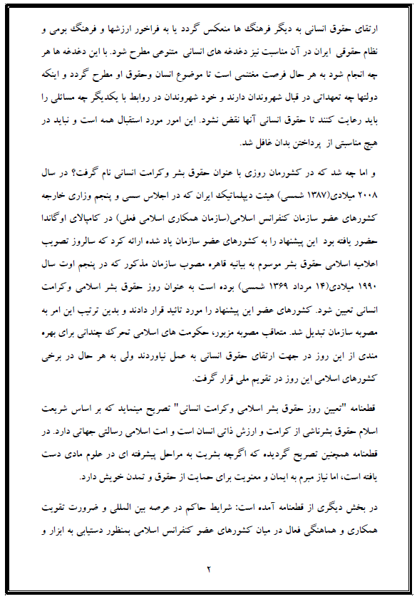
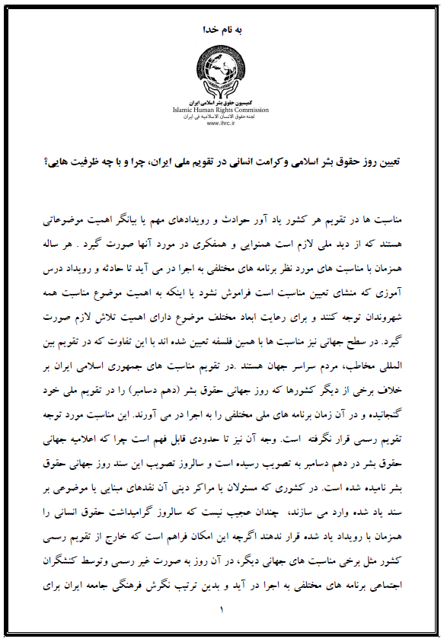

Slide 25
